Slide 1
судномодельний гурток
НВК
презентує
заняття основного рівня. Частина 1

Slide 2
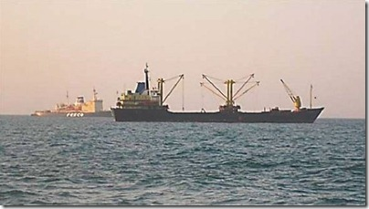
Вантажні пристрої
Вантажні пристрої– це комплекс конструкцій і механізмів, що
призначені виконувати вантажно-розвантажувальні роботи силами
екіпажу судна.

Slide 3
Кількість вантажних пристроїв і їх тип визначаються багатьма факторами: призначенням судна, його розмірами, районом плавання, характером майбутнього вантажу. Ті судна, які повинні виконувати вантажні операції на рейдах чи в портах, що не мають кранового обладнання, повинні мати відповідні вантажні пристрої.
Найбільш потужні вантажні пристрої повинні бути на суховантажних суднах. До їх складу входять вантажні стріли, крани, люкові закриття і засоби трюмної механізації. Судна з горизонтальним способом обробки (Ро-Ро) обладнуються апарелями, міжпалубними ліфтами і підйомниками; на ліхтеровозах встановлюють спеціально розроблені козлові крани. Саморозвантажувальні судна для перевезення сипучих вантажів мають стрічкові (по рос. ленточные) транспортери, елеватори і інші спеціальні пристрої. Основними вантажними пристроями наливних суден є насоси та трубопроводи.

Slide 4
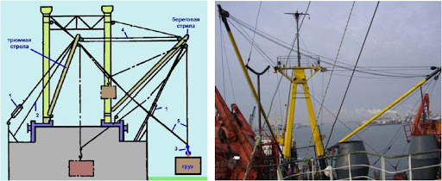
Вантажні пристрої сучасних морських суден можуть бути як періодичної так і безперервної дії. До перших відносяться стріли і крани, до другої – транспортери, елеватори і насоси.
Вантажні стріли – це примітивні відносно дешеві вантажні крани. Вони встановлюються на щоглах або вантажних колонах. Діляться на легкі (вантажопідйомністю до 10 т) і важковагові. Вантажопідйомність «важковаговиків» може доходити до 200-300 т.

Slide 5
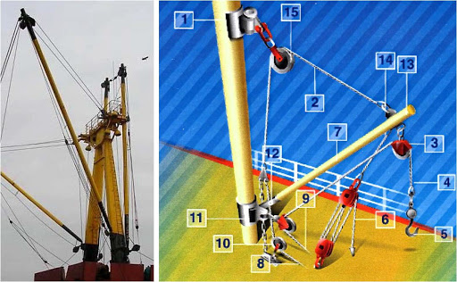
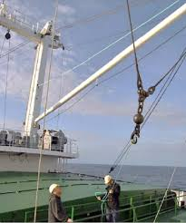
Легка грузова стріла:
1 – мачта; 2 – топенант; 3 – вантажний блок; 4 – вантажний шкентель; 5 – вантажний гак; 6 – відтяжка;
7 – стріла;8 – канат на турачку вантажної лебідки; 9 – канат на барабан вантажної лебідки; 10 – лопарь топенанта;11 – башмак; 12 – шпор стріли; 13 – нок стріли; 14 – бугель; 15 – топенант-блок

Slide 6
Легка вантажна стріла являє собою сталеву трубу з потовщенням в середній частині. Нижній кінець стріли (шпор) має вилку з двома вушками. На верхній кінець стріли (нок) насаджують кільце (бугель), що має чотири обуха. Стріли звареної конструкції можуть не мати бугеля, а для кріплення такелажу до НОКУ стріли приварюють обухи. Для шарнірного з'єднання шпора стріли з щоглою на останній на висоті 2 - 2,5 м від палуби встановлюють черевик, який має вушко і підп'ятник. Нок стріли підтримується топенантом. Змінюючи довжину топенанта, можна змінити кут підйому стріли. Топенант складається з сталевого троса, корінний кінець якого кріпиться до верхнього обуха НОКов бугеля. Другий, ходовий кінець топенанта проходить через топенант-блок, закріплений на щоглі.

Slide 7
Нижче блоку до топенанта кріпиться трикутне ланка - трикутник топенанта. З іншого боку до трикутника прикріплені довголанкові ланцюг - вантажний стопор і сталевий трос - Лопарев топенанта. Лопарев топенанта служить для підйому стріли. Вибирають Лопарев за допомогою вантажної лебідки, на турачку якої заводять ходовий кінець лопаря. Вантажним стопором стрілу закріплюють в потрібному положенні, для чого одна з ланок ланцюга кріплять до обуха, привареного на палубі. На багатьох судах для кріплення топенанта і підйому стріли замість вантажного стопора використовують топенантной в'юшки, які приводяться в обертання від вантажної лебідки. Для підйому стріли з вантажем суду мають спеціальні топенантной лебідки або вантажні лебідки забезпечуються топенантной барабаном. В цьому випадку топенант виконується у вигляді талей (топенант-талі), що зменшує навантаження на топенантной лебідку.

Slide 8
Вантаж піднімають гнучким сталевим тросом - вантажним шкентеля. На одному кінці його закріплюють вантажний гак і противагу, а інший кінець через вантажний і спрямовує блоки проводять до вантажної лебідки, де міцно закріплюють на барабані. Поворот стріли для винесення вантажу за борт і назад здійснюється за допомогою відтяжок. Кожна стріла має дві відтяжки, що дає можливість надійно закріпити її в потрібному положенні. Відтяжка складається з кінця сталевого троса - мантиля і талів, заснованих рослинним тросом. Мантії відтяжок закріплюють за бічні обухи НОКов бугеля, а талі нижніми блоками кріплять за обухи або рими, встановлені на палубі, фальшборті, рубці і т. п.

Slide 9
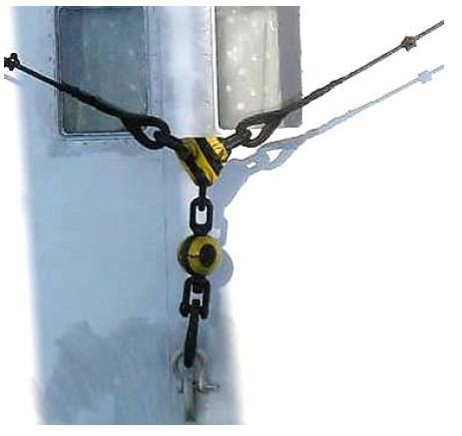
При підйомі вантажу вантажний шкентель вибирають за допомогою вантажних лебідок. Легкі стріли можуть працювати як в одиночному так і в спареному варіанті. При роботі в спареному варіанті «на телефон» вантажні шкентеля з'єднують як показано на рис. Потім одну стрілу (берегову) встановлюють в положення «за бортом» так, щоб її нок знаходився над причалом. Другу стрілу (трюмна) встановлюють в положення «над люком» так, щоб її нок знаходився над просвітом люка вантажного трюму.
Зєднання вантажних шкентелей при роботі на «телефон»

Slide 10
Вивантаження здійснюється наступним чином. Вантаж, зачеплений вантажним гаком «трюмної» стріли, піднімається її лебідкою вище комінгса трюму і фальшборту. Лебідка «берегової» стріли підбирає слабину свого вантажного шкентеля і як би «бере вантаж на себе», одночасно лебідка «трюмної» стріли потравливают свій вантажний шкентель.
Вантаж починає переміщатися в бік причалу і, як тільки опиниться над місцем вивантаження, обидва шкентеля труять і вантаж опускається на причал.

Slide 11
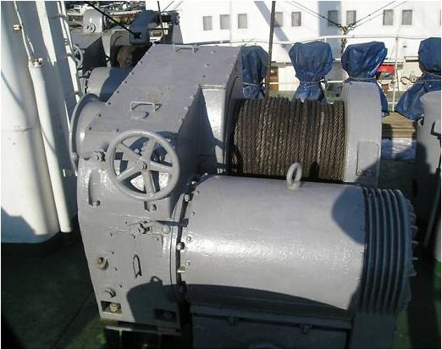
Грузова лебідка

Slide 12
Джерела інформації:
https://studfile.net/preview/5648140/page:10/

Slide 13
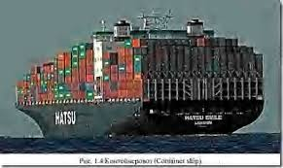
Дякую за увагу!

